Slide 1
Aula 25
Expressões regulares

Slide 2
Agenda
Expressões regulares
Metacaracteres
Agrupamento
Exemplos

Slide 3

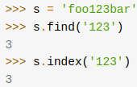


Expressões regulares
Definição: sequência especial de caracteres que define um padrão a ser buscado na string.
Busca comum:
Como fazer a busca por qualquer sequência de 3 decimais?
Em python há o módulo re.
Predominantemente:
re.search(<regex>, <string>)
Ela procura o padrão <regex> dentro da <string>.
Importação:

Slide 4
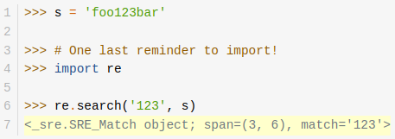
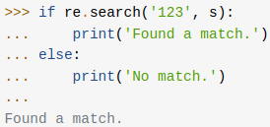
Expressões regulares

Slide 5
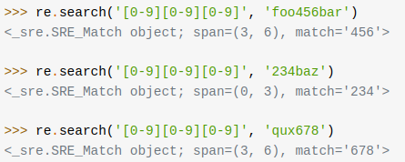
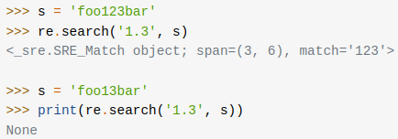
Metacaracteres
Metacaracteres: são caracteres que tem significado especial dentro da expressão regular.
Dá a regex um poder muito grande de correspondência de padrões.
Ex:
[] especifica uma classe de caracteres. Qualquer caractere na classe é identificado na string.
Ex:
‘.’ corresponde a qualquer caractere, menos espaços.

Slide 6
Metacaracteres
Caractere | Significado
. | Corresponde a qualquer caractere, exceto nova linha
^ | ∙ Ancora uma correspondência no início de uma string ∙ Complementa uma classe de caracteres
$ | Ancora uma correspondência no final de uma string
* | Corresponde a zero ou mais repetições
+ | Corresponde a uma ou mais repetições
? | ∙ Corresponde a zero ou uma repetição ∙ Especifica as versões não gananciosas de *, + e? ∙ Apresenta uma afirmação de lookahead ou lookbehind ∙ Cria um grupo nomeado
{} | Corresponde a um número explicitamente especificado de repetições
Caractere | Significado
\ | ∙ Escapa um metacaractere de seu significado especial ∙ Apresenta uma classe de caracteres especial ∙ Apresenta uma referência anterior de agrupamento
[] | Especifica uma classe de caracteres
| | Designa alternativa
() | Cria um grupo
: # = ! | Designa um grupo especializado
<> | Cria um grupo nomeado

Slide 7

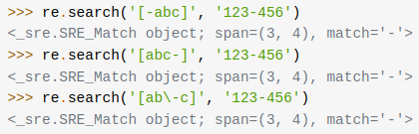



Metacaracteres
Exemplos []:

Slide 8
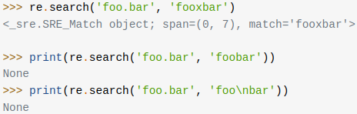


Metacaracteres
Exemplos ‘.’ :
Exemplos \w:
Casa qualquer caractere alfanumerico.
Exemplos \W:
Casa qualquer caractere não alfanumerico.
Similarmente:
\d: casa se o caractere é decimal.
\D o contrário, se não é.
\s: casa se o caractere é espaço.
\S o contrário, se não é.

Slide 9


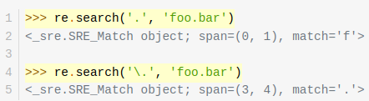

Metacaracteres
Escape \: retirar o significado especial de um metacaractere para que ele seja buscado no padrão.
E se quisermos buscar ‘\’?

Slide 10



Metacaracteres
âncoras: dizem a localização onde a correspondência deve iniciar.
Ex:
^ diz que a expressão deve ocorrer no início de uma string.
Ex:
$ diz que a expressão deve ocorrer ao final de uma string.

Slide 11
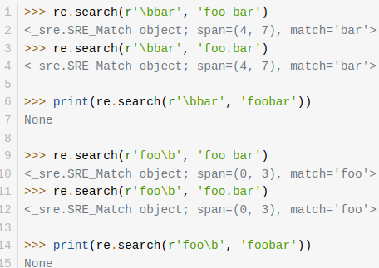
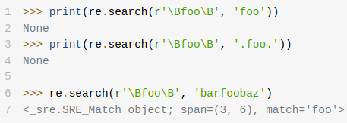
Metacaracteres
Ex:
\b diz que expressão deve ocorrer no início ou fim de uma palavra.
Ex:
\B diz que expressão não deve ocorrer no início ou fim de uma palavra.

Slide 12
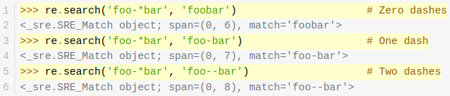
Metacaracteres
Quantificadores: Segue uma porção da regex e indica quantas vezes ela deve ocorrer:
*: corresponde a zero ou mais repetições da regex anterior.

Slide 13
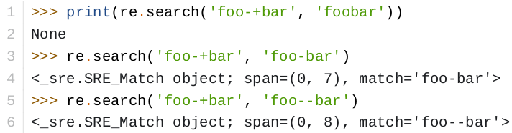
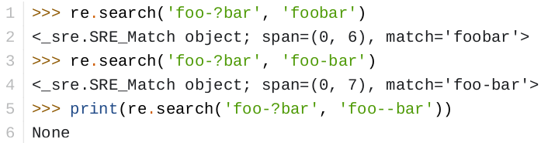
Metacaracteres
+: corresponde a uma ou mais repetições da regex anterior.
?: corresponde a zero ou uma repetição da regex anterior.

Slide 14
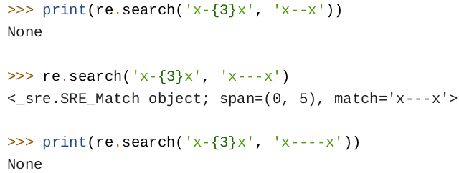
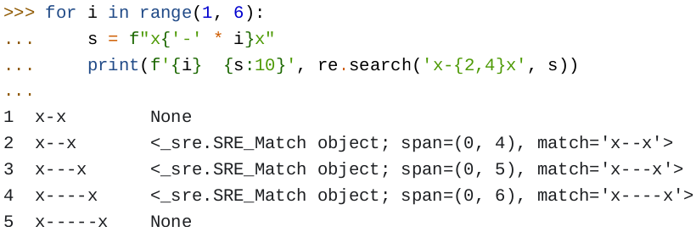
Metacaracteres
{m}: corresponde a m repetições da regex anterior.
{m,}: corresponde de m até n repetições da regex anterior.

Slide 15
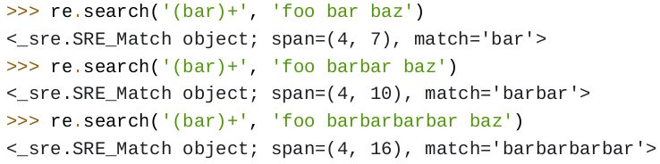
Agrupamento
Expressões regex podem ser divididas em grupos.
(<regex>) define um grupo.
Regex | Interpretação | Correspondência | Exemplos
bar+ | aplica somente a r | ba seguida de um ou mais r | 'bar' 'barr' 'barrr'
(bar)+ | aplica a palavra toda | bar um ou mais vezes | 'bar' 'barbar' 'barbarbar'

Slide 16
Tarefa
O que a regex (ba[rz]){2,4}(fux)? significa?
O que a regex (foo(bar)?)+(\d\d\d)? significa?
A ocorrência de bar ou baz de 2 a 4 vezes seguida opcionalmente de fux.
Ao menos uma ocorrência de foo, opcionalmente seguida de bar. Todas opcionalmente seguidas de 3 digitos decimais.

Slide 17
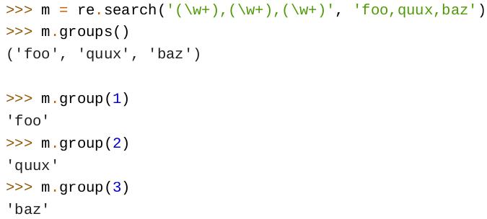
Agrupamento
O objeto retornado por re.search() permite acessar os grupos descobertos.
groups(): retorna uma tupla com todos os grupos capturados pela regex.
group(): retorna uma string correspondente ao n-ésimo grupo capturado.

Slide 18


Exemplos
Suponha que você tenha uma string e queira encontrar o email dentro dela.
A string é:
'xyz alice-b@google.com purple monkey'

Slide 19
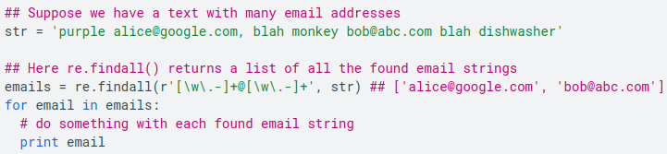
Exemplos
Suponha que você tenha uma string e queira encontrar todos so email dentro dela.
A string é:
'purple alice@google.com, blah monkey bob@abc.com blah dishwasher'

Slide 20
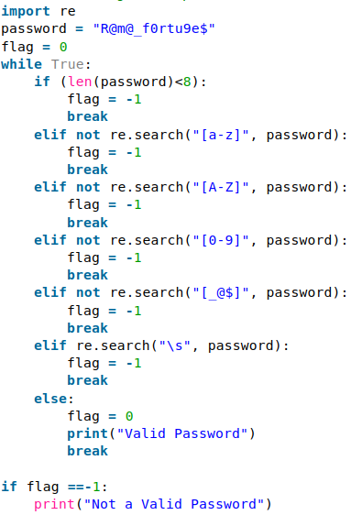
Exemplos
Valide uma senha com as características seguintes:
Mínimo 8 caracteres.
Os caracteres devem estar entre [a-z]
Pelo menos um caractere deve ser maiúsculo [A-Z]
Pelo menos 1 dígito entre [0-9].
Pelo menos 1 caractere de [_,@,$].

Slide 21
Referências
https://realpython.com/regex-python/
https://developers.google.com/edu/python/regular-expressions
https://www.geeksforgeeks.org/python-program-check-validity-password/

